Slide 1
МЕМбраны
Динамические свойства

Slide 2
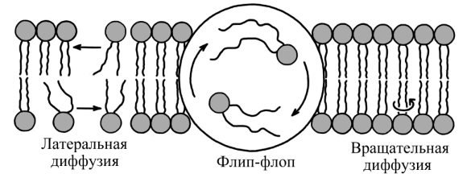
3+5

Slide 3
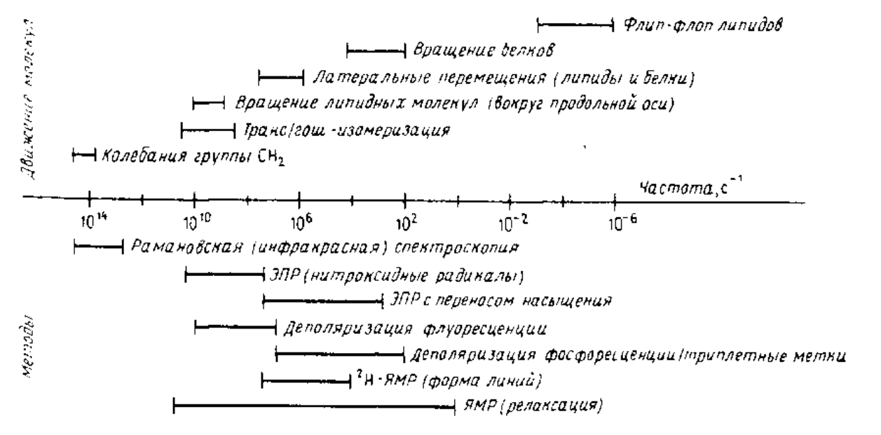
8128 + 496

Slide 4
Температура плавления липида зависит от числа ненасыщенных связей

